Slide 1
计算机体系结构
周学海
xhzhou@ustc.edu.cn
0551-63601556, 63492149
中国科学技术大学
中国科学技术大学

Slide 2
第4章 存储层次结构设计
4.1 存储层次结构
4.2 Cache基本知识
4.3 基本的Cache优化方法
4.4 高级的Cache优化方法
4.5 存储器技术与优化
4.6 虚拟存储器－基本原理
计算机体系结构

Slide 3
4.1 存储层次结构
存储系统设计是计算机体系结构设计的关键问题之一
  价格，容量，速度的权衡
用户对存储器的“容量，价格和速度”要求是相互矛盾的
  速度越快，每位价格就高
  容量越大，每位价格就低
  容量越大，速度就越慢
  目前主存一般由DRAM构成
Microprocessor与Memory之间的性能差异越来越大
  CPU性能提高大约60%/year
  DRAM 性能提高大约 9％/year
计算机体系结构

Slide 4
技术发展趋势
Capacity Speed (latency)
Logic: 2x in 3 years 2x in 3 years
DRAM: 4x in 3 years 2x in 10 years
Disk: 4x in 3 years 2x in 10 years
Year DRAMSize Cycle Time
1980 64 Kb 250 ns
1983 256 Kb 220 ns
1986 1 Mb 190 ns
1989 4 Mb 165 ns
1992 16 Mb 145 ns
1995 64 Mb 120 ns
1000:1!
2:1!
2009 8192 (8 Gbi)
计算机体系结构
Notes:
Here is a table showing you quantitatively what I mean by high density.
In 1980, the biggest DRAM chip you can buy has around 64Kb on it and their cycle time is around 250ns.
This year you can buy 64 Mb DRAMs chips, that is an order of magnitude bigger than those back in 1980 with a speed that is twice as fast.
The general rule for DRAM has been quadruple in size every 3 years.
We will talk about DRAM cycle time later today. For now, I want you to point out an important point: The logic speed of your processor is doubling every 3 years but the DRAM speed only gets 40% improvement every 10 years.
This mean DRAM speed relative to your processor is getting slower every day.
That is why we believe Memory System design will become more and more important in the future because getting to your DRAM will become one of the biggest bottlenecks.
+2 = 28 min. (Y:08)

Slide 5
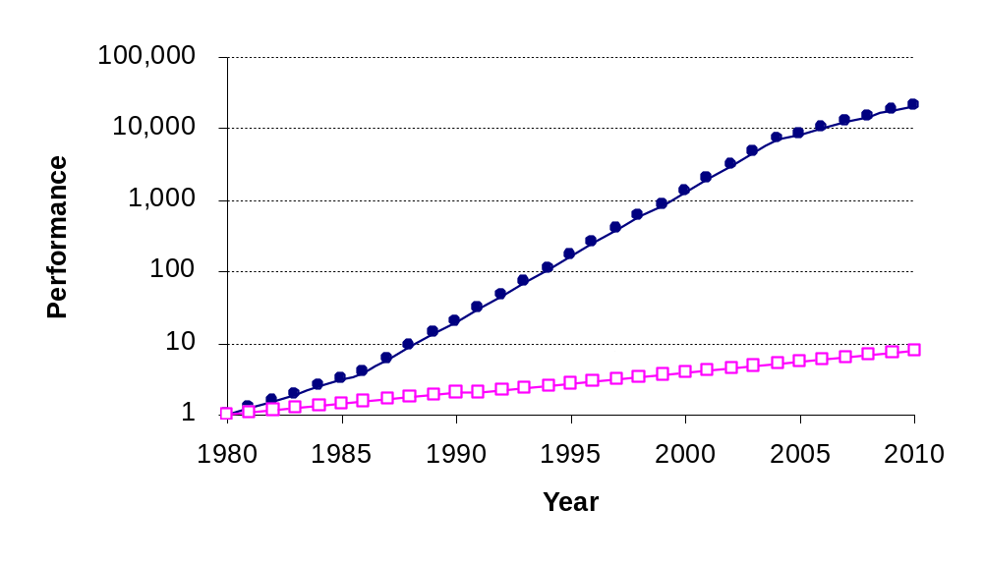
微处理器与DRAM 的性能差异
Processor-DRAM Memory Gap (latency)
Processor-Memory
Performance Gap
Growing
计算机体系结构

Slide 6
Microprocessor-DRAM性能差异
利用caches缓解微处理器与存储器性能上的差异
Microprocessor-DRAM 性能差异
  time of a full cache miss in instructions executed
  1st Alpha : 340 ns/5.0 ns = 68 clks x 2 or 136 instructions
  2nd Alpha : 266 ns/3.3 ns = 80 clks x 4 or 320 instructions
  3rd Alpha : 180 ns/1.7 ns =108 clks x 6 or 648 instructions
计算机体系结构
Notes:
1st generation
Latency 1/2
but Clock rate 3X and IPC is 3X
Now move to other 1/2 of industry

Slide 7
存储系统的设计目标
Workload or
Benchmark
programs
Processor
reference stream
  <op,addr>, <op,addr>,<op,addr>,<op,addr>, . . .
  op: i-fetch, read, write
Memory
通过优化存储系统的组织来使得针对典型应用平均访存时间最短
$
MEM
计算机体系结构

Slide 8
基本解决方法：多级层次结构
多级分层结构
  M1 速度最快，容量最小，每位价格最高
  Mn速度最慢，容量最大，每位价格最低
并行
存储系统接近M1的速度，容量和价格接近Mn
Mn
M2
M1
………..
CPU
计算机体系结构

Slide 9
现代计算机系统的多级存储层次
CPU
L1
C
A
C
H
E
L2
C
A
C
H
E
L3
C
A
C
H
E
MEMORY
Register
I/O device
300ps | 1ns | 3-10ns | 10-20ns | 50-100ns | 5-10ms
1000B | 64KB | 256K | 2-4MB | 4-16GB | 4-16TB
CPU
L1
C
A
C
H
E
L2
C
A
C
H
E
MEMORY
Register
I/O device
500ps | 2ns | 10-20ns | 50-100ns | 25-50μs
500B | 64KB | 256K | 256-512GB | 4-8GB
计算机体系结构
Notes:
1s = 10 3 毫秒 = 10 6 微秒 = 10 9 纳秒 = 10 12 皮秒

Slide 10
存储层次工作原理： Locality!
应用程序局部性原理: 给用户
  一个采用低成本技术达到的存储容量. （容量大，价格低）
  一个采用高速存储技术达到的访问速度.（速度快）
Temporal Locality (时间局部性):
  =>保持最近访问的数据项最接近微处理器
Spatial Locality (空间局部性):
  以由地址连续的若干个字构成的块为单位，从低层复制到上一层
Lower Level
Memory
To Processor
Upper Level
Memory
Blk X
From Processor
Blk Y
计算机体系结构

Slide 11
存储层次结构涉及的基本概念
Block
  Block : 不同层次的Block大小可能不同
  命中和命中率
  失效和失效率
镜像和一致性问题
  高层存储器是较低层存储器的一个镜像
  高层存储器内容的修改必须反映到低层存储器中
    数据一致性问题
寻址：不管如何组织，我们必须知道如何访问数据
要求：不同层次上块大小可以不同
  在L0 cache 可能以Double, Words, Halfwords, 或bytes
  在L1cache仅以cache line 或 slot为单位访问
  在更低层…..
  因此总是存在地址映射问题
  物理地址格式 Block Frame Address + Block Offset
计算机体系结构

Slide 12
04/01-review
长流水线（浮点数流水线）引起的“相关”问题
长流水线中精确中断的处理方法
浮点数流水线的性能
  RAW相关引起的性能损失是主要因素
浮点数流水线示例 (MIPS R4000)
存储系统的分层结构
  目标：速度快、容量大、价格低的存储系统
  局部性原理
  存储系统涉及的基本概念：Block, 命中和失效，数据一致性等
  Cache 和 VM
存储系统的性能评估与优化 ？
计算机体系结构

Slide 13
存储层次的性能参数(1/2)
假设采用二级存储：M1和M2
  M1和M2的容量、价格、访问时间分别为：
  S₁ 、 C₁、T_{A1} S₂、C₂、T_{A2}
Lower Level
Memory
To Processor
Upper Level
Memory
Blk X
From Processor
Blk Y
计算机体系结构

Slide 14
存储层次的性能参数 (2/2)
存储层次的平均每位价格C
  C=(C₁*S₁+C₂*S₂)/(S₁+S₂)
命中(Hit): 访问的块在存储系统的较高层次上
  若一组程序对存储器的访问，其中N1次在M1中找到所需数据，N₂次在M2中找到数据 则
  Hit Rate（命中率）: 存储器访问在较高层命中的比例 H= N₁/(N₁+N₂)
  Hit Time（命中时间）:访问较高层的时间，T_{A1}
失效(Miss):访问的块不在存储系统的较高层次上
  Miss Rate （失效）= 1 - (Hit Rate) = 1 – H ＝ N₂/(N₁+N₂)
  当在M1中没有命中时：一般必须从M2中将所访问的数据所在块搬到M1中，然后CPU才能在M1中访问。
  设传送一个块的时间为T_{B},即不命中时的访问时间为：T_{A2}+T_{B}+T_{A1} = T_{A1}+T_{M}
  TM 通常称为失效开销
平均访存时间:
  平均访存时间 T_{A} = HT_{A1}+(1-H)(T_{A1}+T_{M}) = T_{A1}+(1-H)T_{M}
计算机体系结构

Slide 15
常见的存储层次的组织
Registers <-> Memory
  由编译器完成调度
cache <-> memory
  由硬件完成调度
memory <-> disks
  由硬件和操作系统（虚拟管理）
  由程序员完成调度
计算机体系结构

Slide 16
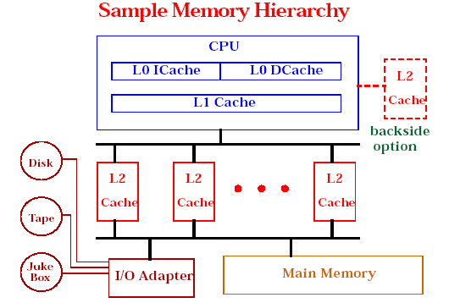
4.2 Cache基本知识
计算机体系结构

Slide 17
Q1：映象规则
当要把一个块从主存调入Cache时，如何放置问题
三种方式
  全相联方式：即所调入的块可以放在cache中的任何位置
  直接映象方式：主存中每一块只能存放在cache中的唯一位置
  一般，主存块地址i 与cache中块地址j 的关系为：
  j ＝ i mod （M) ，M为cache中的块数
  组相联映象：主存中每一块可以被放置在Cache中唯一的一个组中的任意一个位置，组由若干块构成，若一组由n块构成，我们称N路组相联
    组间直接映象
    组内全相联
    若cache中有G组，则主存中的第i 块的组号K
    K = i mod (G),
计算机体系结构

Slide 18
Q1: Where can a block be placed in the upper level?
Block 12 placed in 8 block cache:
  Fully associative, direct mapped, 2-way set associative
  S.A. Mapping = Block Number Modulo Number Sets
Fully associative:
block 12 can go anywhere
Direct mapped:
block 12 can go only into block 4 (12 mod 8)
Set associative:
block 12 can go anywhere in set 0 (12 mod 4)
Block
no.
0 1 2 3 4 5 6 7
Block
no.
0 1 2 3 4 5 6 7
Block
no.
0 1 2 3 4 5 6 7
Set
0
Set
1
Set
2
Set
3
Block-frame address
Block
no.
1 1 1 1 1 1 1 1 1 1 2 2 2 2 2 2 2 2 2 2 3 3
0 1 2 3 4 5 6 7 8 9 0 1 2 3 4 5 6 7 8 9 0 1 2 3 4 5 6 7 8 9 0 1
计算机体系结构

Slide 19
Q1的讨论
N-Way组相联：如果每组由N个块构成，cache的块数为M，则cache的组数G为M/N
不同相联度下的路数和组数
路数 组数
全相联 M 1
直接相联 1 M
其他组相联 1 < N <M 1 < G < M
  相联度越高，cache空间利用率就越高，块冲突概率就越小，失效率就越低
  N值越大，失效率就越低，但Cache的实现就越复杂，代价越大
  现代大多数计算机都采用直接映象，两路或四路组相联。
计算机体系结构

Slide 20
Q2(1/2): 查找方法
在CACHE中每一block都带有tag域（标记域），标记分为两类
  Address Tags：标记所访问的单元在哪一块中，这样物理地址就分为三部分： Address Tags ## Block index## block Offset
  全相联映象时，没有Block Index
  显然 Address tag越短，查找所需代价就越小
  Status Tags：标记该块的状态，如Valid, Dirty等
Block Address
Block
offset
Tag
Index
Set Select
计算机体系结构
Data Select

Slide 21
Q2（2/2)查找方法
原则：所有可能的标记并行查找，cache的速度至关重要，即并行查找
并行查找的方法
  用相联存储器实现，按内容检索
  用单体多字存储器和比较器实现
显然相联度 N越大，实现查找的机制就越复杂，代价就越高
无论直接映象还是组相联，查找时，只需比较 tag，index无需参加比较
计算机体系结构

Slide 22
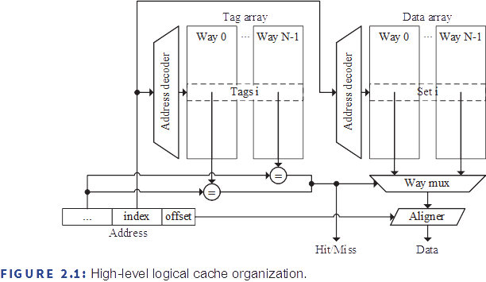
计算机体系结构

Slide 23
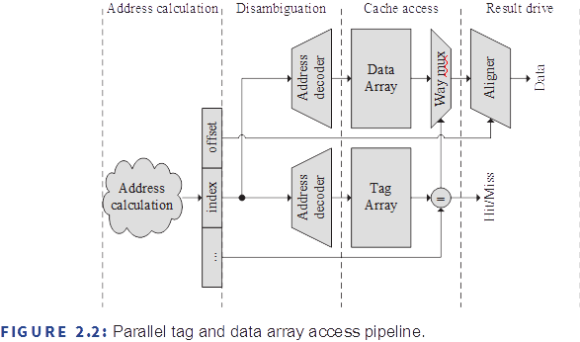
计算机体系结构

Slide 24
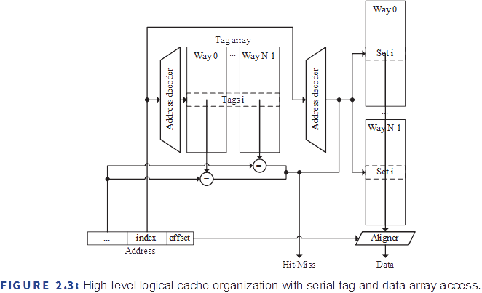
计算机体系结构

Slide 25
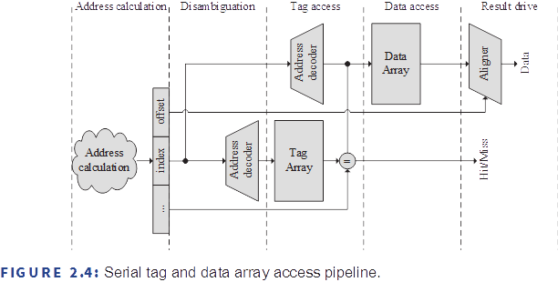
计算机体系结构

Slide 26
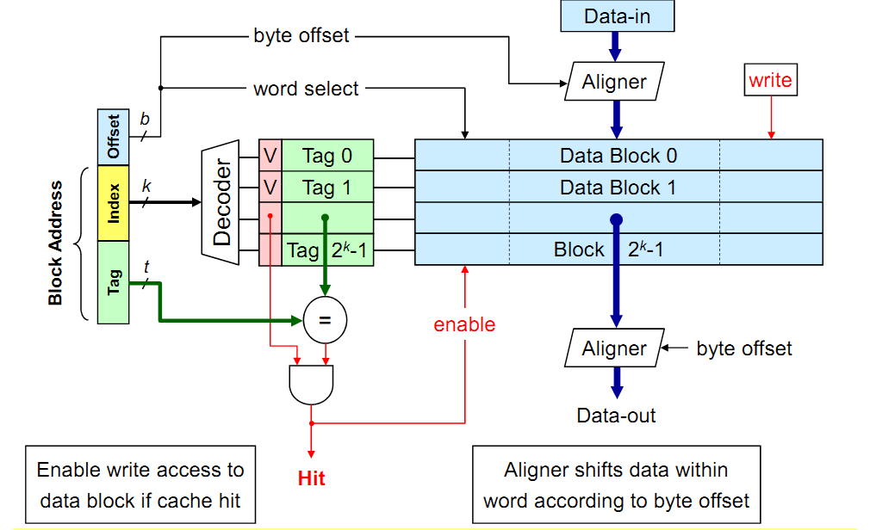
直接映像Cache查找过程
计算机体系结构

Slide 27
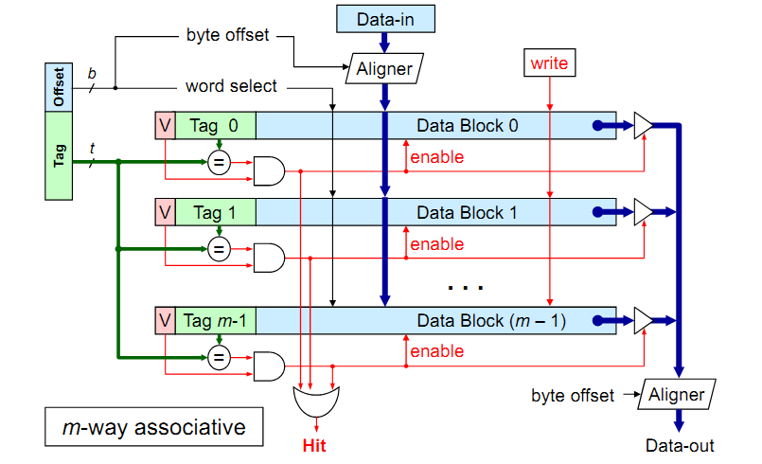
全相联Cache查找过程
计算机体系结构

Slide 28
Example: 1 KB Direct Mapped Cache with 32 B Blocks
对于容量为 2 ^{N} 字节的cache:
  最高(32-N)位部分 为 Cache Tag
  最低M位为字节选择位 (Block Size = 2 ^{M})
Block address
31
9
4
0
Cache Tag
Example: 0x50
Cache Index
Byte Select
Ex: 0x01
Ex: 0x00
Stored as part
of the cache “state”
Valid Bit
Cache Tag
Cache Data
Byte 31
:
Byte 1
Byte 0
0
0x50
Byte 63
:
Byte 33
Byte 32
1
2
3
:
:
:
Byte 1023
:
Byte 992
31
计算机体系结构
Notes:
Let’s use a specific example with realistic numbers: assume we have a 1 KB direct mapped cache with block size equals to 32 bytes.
In other words, each block associated with the cache tag will have 32 bytes in it (Row 1).
With Block Size equals to 32 bytes, the 5 least significant bits of the address will be used as byte select within the cache block.
Since the cache size is 1K byte, the upper 32 minus 10 bits, or 22 bits of the address will be stored as cache tag.
The rest of the address bits in the middle, that is bit 5 through 9, will be used as Cache Index to select the proper cache entry.
+2 = 30 min. (Y:10)

Slide 29
Example: Set Associative Cache
N-way set associative: 每一个cache索引对应N个cache entries
  这N个cache项并行操作
Example: Two-way set associative cache
  Cache index 选择cache中的一组
  这一组中的两块对应的Tags与输入的地址同时比较
  根据比较结果选择数据
Cache Index
Valid
Cache Tag
Cache Data
Cache Data
Cache Tag
Valid
Cache Block 1
Cache Block 0
:
:
:
:
:
:
Adr Tag
Compare
Sel1
1
Mux
0
Sel0
Compare
OR
Cache Block
Hit
计算机体系结构
Notes:
This is called a 2-way set associative cache because there are two cache entries for each cache index. Essentially, you have two direct mapped cache works in parallel.
This is how it works: the cache index selects a set from the cache. The two tags in the set are compared in parallel with the upper bits of the memory address.
If neither tag matches the incoming address tag, we have a cache miss.
Otherwise, we have a cache hit and we will select the data on the side where the tag matches occur.
This is simple enough. What is its disadvantages?
+1 = 36 min. (Y:16)

Slide 30
Q3：替换算法
主存中块数一般比cache中的块多，可能出现该块所对应的一组或一个Cache块已全部被占用的情况，这时需强制腾出其中的某一块，以接纳新调入的块，替换哪一块，这是替换算法要解决的问题：
  直接映象，因为只有一块，别无选择
  组相联和全相联有多种选择
替换方法
  随机法（Random)，随机选择一块替换
    优点：简单，易于实现
    缺点：没有考虑Cache块的使用历史，反映程序的局部性较差，失效率较高
  FIFO－选择最早调入的块
    优点：简单
    虽然利用了同一组中各块进入Cache的顺序，但还是反映程序局部性不够，因为最先进入的块，很可能是经常使用的块
  最近最少使用法（LRU) (Least Recently Used)
    优点：较好的利用了程序的局部性，失效率较低
    缺点：比较复杂，硬件实现较困难
计算机体系结构

Slide 31
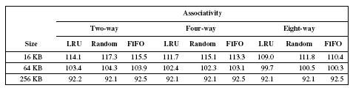
LRU和Random的比较（失效率）
Data Cache misses per 1000 instructions comparing LRU, Random, FIFO replacement for several sizes and associativities.
These data were collected for a block size of 64 bytes for the Alpha architecture using 10 SPEC2000 benchmarks. Five are from SPECint2000(gap, gcc, gzip, mcf and perl) and five are from SPECfp2000(applu, art, equake, lucas and swim)
观察结果（失效率）
  相联度高，失效率较低。
  Cache容量较大，失效率较低。
  LRU 在Cache容量较小时，失效率较低
  随着Cache容量的加大，Random的失效率在降低
计算机体系结构

Slide 32
Q4: 写策略
程序对存储器读操作占26％， 写操作占9％
  写所占的存储器访问比例 9/(100+26+9) 大约为7％
  占访问数据Cache的比例： 9/(26+9) 大约为25%
大概率事件优先原则－优化Cache的读操作
Amdahl定律：不可忽视“写”的速度
“写”的问题
  读出标识，确认命中后，对Cache写 （串行操作）
  Cache与主存内容的一致性问题
写策略就是要解决: 何时更新主存问题
计算机体系结构

Slide 33
两种写策略
写直达法（Write through)
  优点：易于实现，容易保持不同层次间的一致性
  缺点：速度较慢
写回法
  优点：速度快，减少访存次数
  缺点：一致性问题
当发生写失效时的两种策略
  按写分配法(Write allocate)：写失效时，先把所写单元所在块调入Cache，然后再进行写入，也称写时取（Fetch on Write)方法
  不按写分配法（no-write allocate): 写失效时，直接写入下一级存储器，而不将相应块调入Cache，也称绕写法（Write around)
  原则上以上两种方法都可以应用于写直达法和写回法，一般情况下
    Write Back 用Write allocate
    Write through 用no-write allocate
计算机体系结构

Slide 34
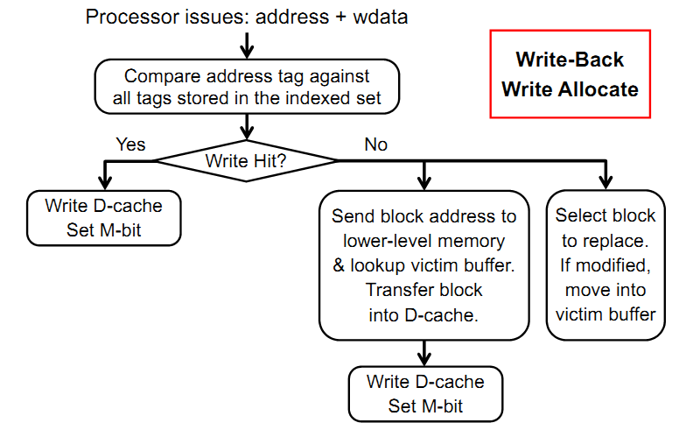

计算机体系结构

Slide 35
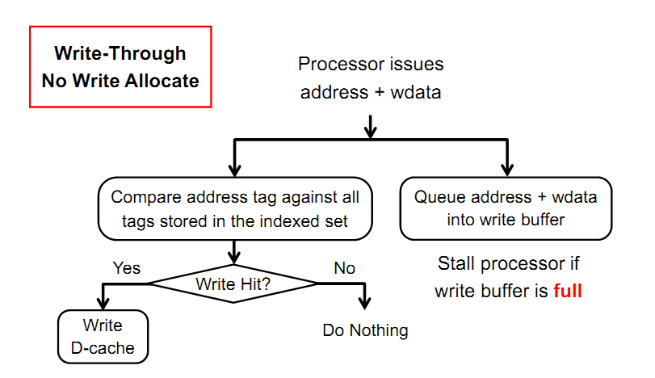
计算机体系结构

Slide 36
Alpha AX 21064 Cache结构（数据Cache)
基本技术特性
  容量 8KB ，Block 32Bytes, 共256个Blocks
  直接映象
  写直达法，写失效时，no-write allocate 方法
  每个字为8个字节
21064物理地址34位
  21位tag##8位index ##5位块内偏移
Cache命中的步骤
  读命中
  写命中
Cache失效
  Cache向CPU发暂停信号
  块传送，21064 Cache与下一级存储器之间数据通路16字节，传送全部32字节需要10个cycles
计算机体系结构

Slide 37
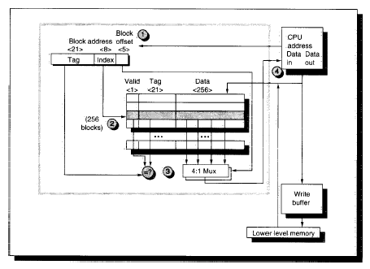
Alpha AX 21064 Cache结构（数据Cache)
基本技术特性
  Block 32bytes per Block, 共256个Block
  直接映象
  写直达法，写失效时，no-write allocate 方法
21064物理地址34位
  21位tag##8位index ##5位块内偏移
Cache命中的步骤
  读命中
  写命中
Cache失效
  Cache向CPU发暂停信号
  块传送，21064Cache与下一级存储器之间数据通路16字节，传送全部32字节需要10个cycles
计算机体系结构

Slide 38
Alpha 21264 Data Cache
基本技术特征
  Cache size: 64Kbytes
  Block size: 64-bytes
  Two-way 组相联
  Write back, 写失效时，write allocate
21264 48-bits 虚拟地址，虚实映射为44-bits的物理地址，也支持43-bits虚拟地址，虚实映射为41-bits的物理地址
  29位tags##9位index##6位 Block offset
计算机体系结构

Slide 39
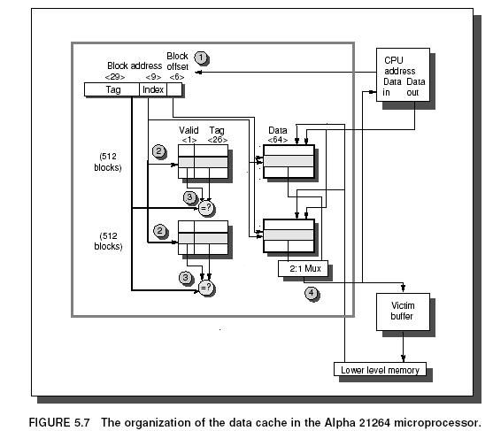
Alpha 21264 Data Cache
<26>-><29>
计算机体系结构

Slide 40
04/03-Review
存储系统的性能指标：速度、容量和价格
  平均访存时间=命中时间+失效率×失效开销
Cache 4Q
  映射规则
  查找方法
  替换策略
  写策略
计算机体系结构

Slide 41
Cache 性能分析
CPU time = (CPU execution clock cycles +
Memory stall clock cycles) x clock cycle time
Memory stall clock cycles =
(Reads x Read miss rate x Read miss penalty +
Writes x Write miss rate x Write miss penalty)
Memory stall clock cycles =
Memory accesses x Miss rate x Miss penalty
Different measure: AMAT
Average Memory Access time (AMAT) =
Hit Time + (Miss Rate x Miss Penalty)
Note: memory hit time is included in execution cycles.
计算机体系结构

Slide 42
性能分析举例
Suppose a processor executes at
  Clock Rate = 200 MHz (5 ns per cycle), Ideal (no misses) CPI = 1.1
  50% arith/logic, 30% ld/st, 20% control
Miss Behavior:
  10% of memory operations get 50 cycle miss penalty
  1% of instructions get same miss penalty
CPI = ideal CPI + average stalls per instruction
= 1.1(cycles/ins) +
[ 0.30 (DataMops/ins)
x 0.10 (miss/DataMop) x 50 (cycle/miss)] +
[ 1 (InstMop/ins)
x 0.01 (miss/InstMop) x 50 (cycle/miss)]
= (1.1 + 1.5 + .5) cycle/ins = 3.1
65% of the time the proc is stalled waiting for memory!
AMAT=(1/1.3)x[1+0.01x50]+(0.3/1.3)x[1+0.1x50]=2.54
计算机体系结构
Notes:
指令命中时间为1，失效率为1%,失效开销为50，取指令所占比例100/(100+30)
Load和store操作失效率为10%,失效开销为50，取指令所占比例30/(100+30)
(1.5+.5)/(1.1+1.5+.5) = 65%

Slide 43
Example: Harvard Architecture
Unified vs Separate I&D (Harvard)
Statistics (given in H&P):
  16KB I&D: Inst miss rate=0.64%, Data miss rate=6.47%
  32KB unified: Aggregate miss rate=1.99%
Which is better (ignore L2 cache)?
  Assume 33% data ops ⇒ 75% accesses from instructions (1.0/1.33)
  hit time=1, miss time=50
  Note that data hit has 1 stall for unified cache (only one port)
AMAT_{Harvard}=75%x(1+0.64%x50)+25%x(1+6.47%x50) = 2.05
AMAT_{Unified} =75%x(1+1.99%x50)+25%x(1+1+1.99%x50)= 2.24
Proc
Proc
Unified
Cache-1
I-Cache-1
Proc
D-Cache-1
Unified
Cache-2
Unified
Cache-2
计算机体系结构

Slide 44
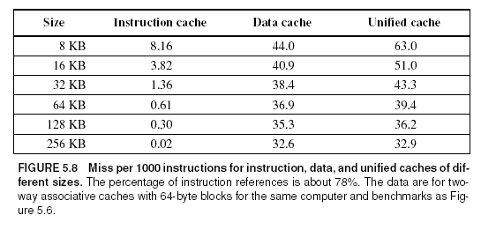
计算机体系结构

Slide 45
以顺序执行的计算机 UltraSPARC III为例. 假设Cache失效开销为200 clock cycles，所有指令忽略存储器停顿需要1个cycle, Cache失效可以用两种方式给出
（1）假设平均失效率为2%，平均每条指令访存1.5次
（2）假设每1000条指令cache失效次数为30次
分别基于上述两种条件计算处理器的性能
结论：
CPUtime = IC * (1 + 2%*1.5*200 ) * T = IC * 7 * T
(1) CPI越低，固定周期数的Cache失效开销的相对影响就越大
(2) 在计算CPI时，失效开销的单位是时钟周期数。因此，即使两台计算机的存储层次完全相同，时钟频率较高的CPU的失效开销会较大，其CPI中存储器停顿部分也就较大。
因此 Cache对于低CPI，高时钟频率的CPU来说更加重要
计算机体系结构

Slide 46
考虑不同组织结构的Cache对性能的影响:
B-19例题：直接映像Cache 和两路组相联Cache，试问他们对CPU性能的影响？先求平均访存时间，然后再计算CPU性能。分析时请用以下假设：
（1）理想Cache(命中率为100%）情况下CPI 为1.6，时钟周期为0.35ns，平均每条指令访存1.4次
（2）两种Cache容量均为128KB，块大小都是64B
（3）采用组相联时，由于多路选择器的存在，时钟周期增加到原来的1.35倍
（4）两种结构的失效开销都是65ns (在实际应用中，应取整为整数个时钟周期）
（5）命中时间为1个cycle，128KB直接映像Cache的失效率为2.1%, 相同容量的两路组相联Cache 的失效率为1.9%
计算机体系结构

Slide 47
失效开销与Out-of-Order执行的处理器
需要确定两个参数：
Length of memory latency
Length of latency overlap
例如：在 前面的例子中，若假设允许处理器乱序执行，则对于直接映射方式，假设30%的失效开销可以覆盖（overlap)，那么原来的70ns失效开销就变为49ns.
计算机体系结构

Slide 48
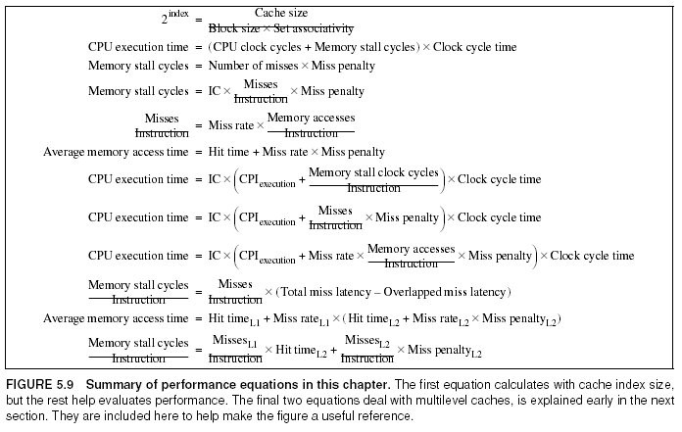
Summary of performance equations in this chapter
计算机体系结构

Slide 49
-review
Cache基本原理 4Q
Cache性能分析
  CPU time = (CPU execution clock cycles +
  Memory stall clock cycles) x clock cycle time
  Memory stall clock cycles =
  (Reads x Read miss rate x Read miss penalty +
  Writes x Write miss rate x Write miss penalty)
  Memory stall clock cycles =
  Memory accesses x Miss rate x Miss penalty
  Different measure: AMAT
  Average Memory Access time (AMAT) =
  Hit Time + (Miss Rate x Miss Penalty)
计算机体系结构

Slide 50
改进Cache 性能的方法
平均访存时间＝命中时间＋失效率×失效开销
从上式可知，基本途径
  降低失效率
  减少失效开销
  缩短命中时间
计算机体系结构

Slide 51
4.3 基本Cache优化方法
降低失效率
  1、增加Cache块的大小
  2、增大Cache容量
  3、提高相联度
减少失效开销
  4、多级Cache
  5、使读失效优先于写失效
缩短命中时间
  6、避免在索引缓存(index Cache) 期间进行地址转换
计算机体系结构

Slide 52
降低失效率
Cache失效的原因 可分为三类 3C
强制性失效 (Compulsory)
  第一次访问某一块，只能从下一级Load，也称为冷启动或首次访问失效
容量失效（Capacity)
  如果程序执行时，所需块由于容量不足，不能全部调入Cache， 则当某些块被替换后，若又重新被访问，就会发生失效。
  可能会发生“抖动”现象
冲突失效（Conflict (collision))
  组相联和直接相联的副作用
  若太多的块映象到同一组（块）中，则会出现该组中某个块被别的块替换（即使别的组或块有空闲位置)，然后又被重新访问的情况，这就属于冲突失效
计算机体系结构

Slide 53
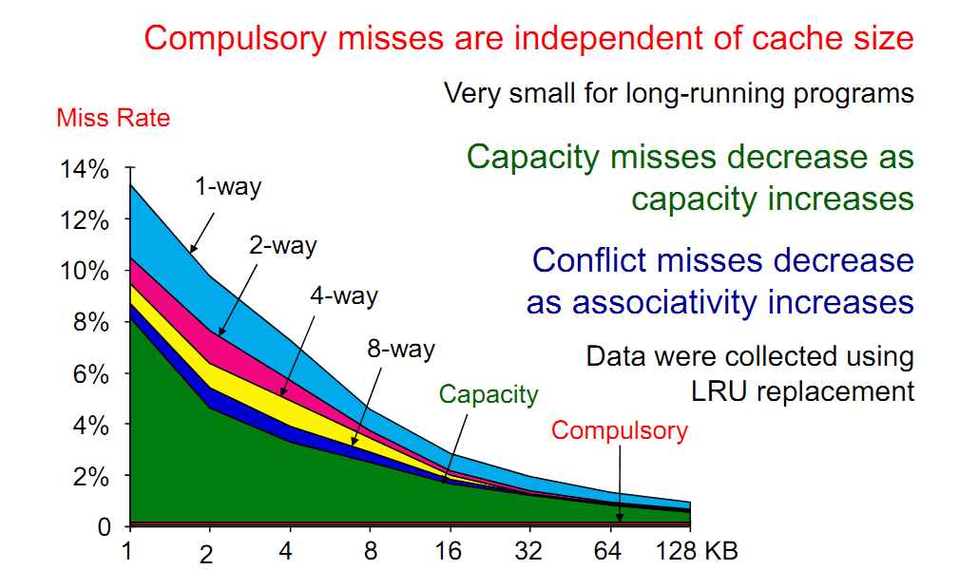
各种类型的失效率
计算机体系结构

Slide 54
从统计规律中得到的一些结果
相联度越高，冲突失效就越小
强制性失效和容量失效不受相联度的影响
强制性失效不受Cache容量的影响
容量失效随着容量的增加而减少
符合2:1Cache经验规则
  即大小为N的直接映象Cache的失效率约等于大小为N/2的两路组相联的Cache失效率。
计算机体系结构

Slide 55
减少3C的方法
从统计规律可知
增大Cache容量
  对冲突和容量失效的减少有利
增大块
  减缓强制性失效
  可能会增加冲突失效（因为在容量不变的情况下，块的数目减少了）
通过预取可帮助减少强制性失效
  必须小心不要把你需要的东西换出去
  需要预测比较准确（对数据较困难，对指令相对容易）
计算机体系结构

Slide 56
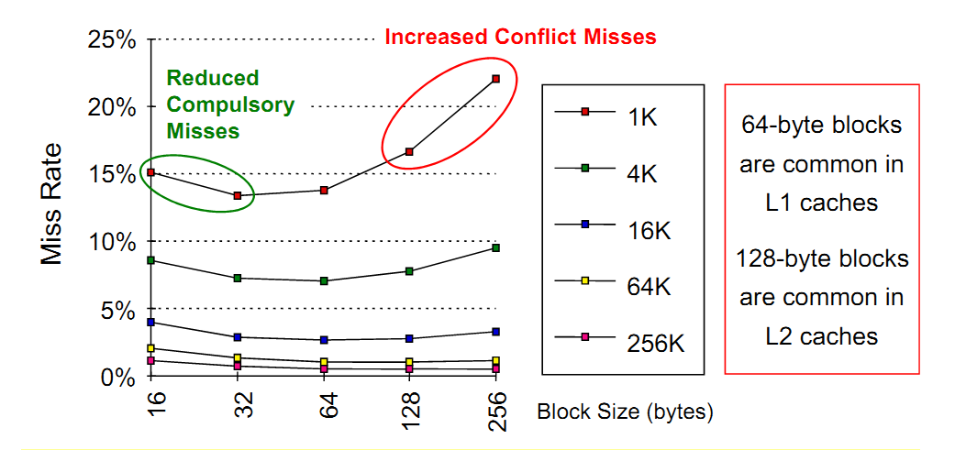
增加块的大小
计算机体系结构

Slide 57
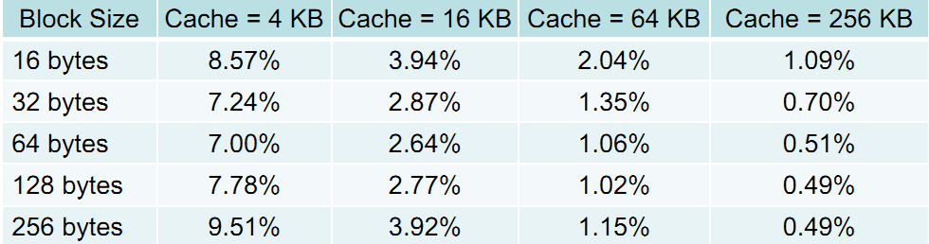
块大小对AMAT的影响
Given: miss rates for different cache sizes & block sizes
Memory latency = 80 cycles + 1 cycle per 8 bytes
  Latency of 16-byte block = 80 + 2 = 82 clock cycles
  Latency of 32-byte block = 80 + 4 = 84 clock cycles
  Latency of 256-byte block = 80 + 32 = 112 clock cycles
Which block has smallest AMAT for each cache size?
计算机体系结构

Slide 58
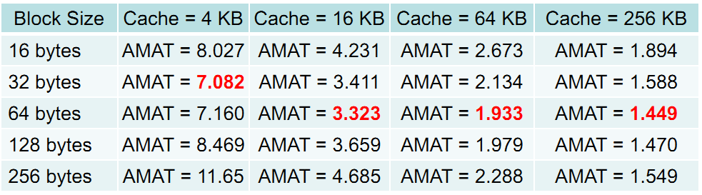
块大小对AMAT的影响
Solution: assume hit time = 1 clock cycle
  Regardless of block size and cache size
Cache Size = 4 KB, Block Size = 16 bytes
  AMAT = 1 + 8.57% × 82 = 8.027 clock cycles
Cache Size = 256 KB, Block Size = 256 bytes
  AMAT = 1 + 0.49% × 112 = 1.549 clock cycles
计算机体系结构

Slide 59
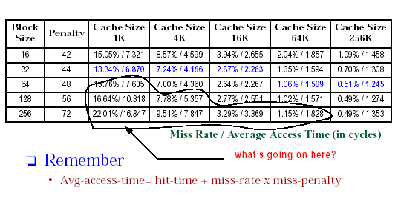
增加Cache块大小 （1/2)
降低失效率最简单的方法是增加块大小；统计结果如图所示
假定存储系统在延迟40个时钟周期后，每2个时钟周期能送出16个字节，即：经过42个时钟周期，它可提供16个字节；经过44个四周周期，可提供32个字节；依此类推。试根据图5-6列出的各种容量的Cache，在块大小分别为多少时，平均访存时间最小？
计算机体系结构

Slide 60
增加Cache块大小
从统计数据可得到如下结论
  对于给定Cache容量，块大小增加时，失效率开始是下降，但后来反而上升
  Cache容量越大，使失效率达到最低的块大小就越大
分析
  块大小增加，可使强制性失效减少（空间局部性原理）
  块大小增加，可使冲突失效增加（因为Cache中块数量减少）
  失效开销增大（上下层间移动，数据传输时间变大）
设计块大小的原则，不能仅看失效率
  原因：平均访存时间 ＝ 命中时间＋失效率×失效开销
计算机体系结构

Slide 61
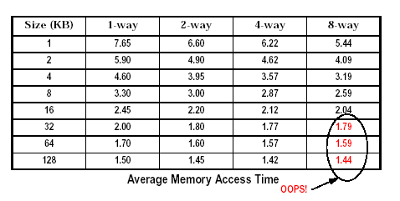
提高相联度
8路组相联在降低失效率方面的作用已经和全相联一样有效
2:1Cache经验规则
  容量为N的直接映象Cache失效率与容量为N/2的两路组相联Cache的失效率差不多相同
提高相联度，会增加命中时间
计算机体系结构

Slide 62
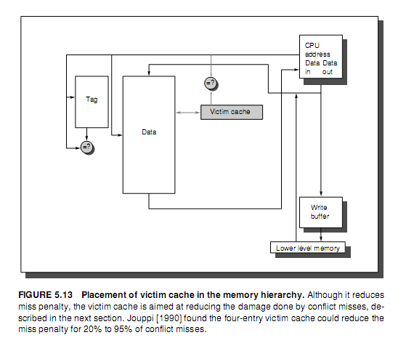
Victim Cache(1/2)
在Cache和Memory之间增加一个小的全相联Cache
计算机体系结构

Slide 63
Victim Cache(2/2)
基本思想
  通常Cache为直接映象，因而冲突失效率较大
  Victim cache采用全相联－失效率较低
  Victim cache存放由于失效而被丢弃的那些块
  失效时，首先检查Victim cache是否有该块，如果有就将该块与Cache中相应块比较。
Jouppi (DEC SRC)发现，含1到5项的Victim cache对减少失效很有效，尤其是对于那些小型的直接映象数据Cache 。测试结果，项为4的Victim Cache能使4KB直接映象数据Cache冲突失效减少20%-90%
计算机体系结构

Slide 64
减少失效开销
减少CPU与存储器间性能差异的重要手段
  平均访存时间＝命中时间＋失效率×失效开销
基本手段：
  4、多级Cache技术(Multilevel Caches)
  5、让读优先于写(Giving Priority to Read Misses over Writes)
计算机体系结构

Slide 65
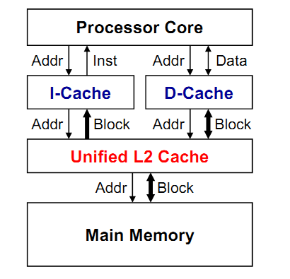
采用多级Cache
与CPU无关，重点是Cache与Memory之间的接口
问题：为了使Memory-CPU性能匹配，到底应该把Cache做的更快，还是应该把Cache做的更大
答案：两者兼顾。二级Cache –降低失效开销（减少访问存储器的次数。
带来的复杂性：性能分析问题
性能参数
  AMAT = Hit TimeL1+Miss rateL1×Miss penaltyL1
  Miss penaltyL1 = HitTimeL2 + Miss rateL2×Miss penaltyL2
  AMAT = Hit TimeL1+Miss rateL1×
  (Hit TimeL2+Miss rateL2×Miss penaltyL2)
  对第二级Cache，系统所采用的术语
    局部失效率：该级Cache的失效次数 / 到达该级Cache的访存次数
    全局失效率：该级Cache的失效次数/ CPU发出的访存总次数
计算机体系结构

Slide 66
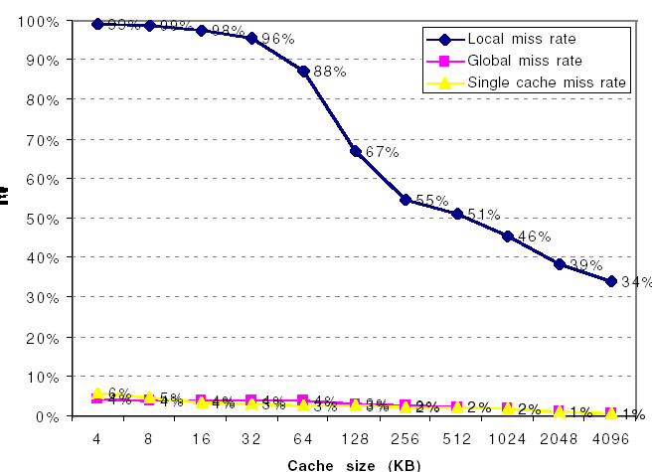
Miss rates versus cache size for multilevel caches
计算机体系结构

Slide 67
两级Cache的一些研究结论
在L2比L1大得多得情况下，两级Cache的全局失效率和容量与第二级Cache相同的单级Cache的失效率接近
局部失效率不是衡量第二级Cache的好指标
  它是第一级Cache失效率的函数
  不能全面反映两级Cache体系的性能
第二级Cache设计需考虑的问题
  容量：一般很大，可能没有容量失效，只有强制性失效和冲突失效
    相联度对第二级Cache的作用
    Cache可以较大，以减少失效次数
  多级包容性问题：第一级Cache中的数据是否总是同时存在于第二级Cache中。
    如果L1和L2的块大小不同，增加了多级包容性实现的复杂性
计算机体系结构

Slide 68
多级包容性(multilevel inclusive)
L1 cache 的块总是存在于L2 cache中
  浪费了L2 cache 空间，L2 还应当有存放其他块的空间
L1中miss, 但在L2中命中，则从L2拷贝相应的块到L1
在L1和L2中均miss, 则从更低级拷贝相应的块到L1和L2
对L1写操作导致将数据同时写到L1和L2
Write-through 策略用于L1到L2
Write-back 策略可用于L2 到更低级存储器，以降低存储总线的数据传输压力
L2的替换动作（或无效)对L1可见
  即L2的一块被替换出去，那么其在L1中对应的块也要被替换出去。
计算机体系结构

Slide 69
多级不包容（Multilevel Exclusive）
L1 cache 中的块不会在L2 cache中，以避免浪费空间
在L1中miss, 但在L2中命中，将导致Cache间块的互换
在L1和L2中均miss, 将仅仅从更低层拷贝相应的块到L1
L1的被替换的块移至L2
  L2 存储L1抛弃的块，以防后续L1还需要使用
L1到L2的写策略为 Write-Back
L2到更低级cache的写策略为 Write-Back
L1和L2的块大小可以相同也可以不同
  Pentium 4 had 64-byte blocks in L1 but 128-byte blocks in L2
  Core i7 uses 64-byte blocks at all cache levels (simpler)
计算机体系结构

Slide 70
多级Cache举例
Given the data below, what is the impact of second-level cache associativity on its miss penalty?
Hit time_{L2} for direct mapped = 10 clock cycles
Two-way set associativity increases hit time by 0.1 clock cycles to 10.1clock cycles
Local miss rate_{L2} for direct mapped = 25%
Local miss rate_{L2} for two-way set associative = 20%
Miss penalty_{L2} = 100 clock cycles
结论：提高相联度，可减少第一级Cache的失效开销
第二级Cache特点：容量大，高相联度，块较大，重点减少失效次数。
计算机体系结构
Notes:
练习：Appendix B
B10
若采用多级包容inclusive hierarchy, 在L1中发生失效
1、访问L2
2、如果在L2中命中，则从L2中调入相应的块到L1中，同时，L1中要换出的块 存放到L2中（如果L2中不存在该丢弃的块，何时出现这种情况？答，当L2中的块大小大于L1中的块大小时 ？？？）
3、如果在L2中没命中，则从 Memory中调入对应的块到L1和L2，同时，L1中要换出的块 存放到L2中（如果L2中不存在该丢弃的块，何时出现这种情况？）
4、在这两种情况下，如果在L2中存储L1中换出的块导致L2的换出动作，那么L1必须检查L2换出的块是否在L1中，如果该块在L1中，则需要invalidated 该块。
若采用多级互斥exclusive hierarchy, 在L1中发生失效
1、访问L2
2、如果在L2中命中，则从L2中调入对应的块到L1中，同时，将L2中该对应块置为失效(invalidated), 将L1中换出的块写到L2中（可能L2中不存在该L1丢弃的块）
3、如果在L2中没命中，则从Memory中调入对应的块到L1,同时，将L2中该对应块置为失效(invalidated), 将L1中换出的块写到L2中（可能L2中不存在该L1丢弃的块）
无论是inclusive 还是exclusive， 如果L1中被丢弃的块是脏块，则L1中被丢弃的块必须写入L2中。

Slide 71
让读失效优先于写
Write Buffer (写缓冲)，特别对写直达法更有效
  CPU不必等待写操作完成，即将要写的数据和地址送到Write Buffer后，CPU继续作其他操作。
写缓冲导致对存储器访问的复杂化
  在读失效时写缓冲中可能保存有所读单元的最新值，还没有写回
  例如，直接映射、写直达、512和1024映射到同一块。则
  SW R3, 512(R0)
  LW R1, 1024(R0) 失效
  LW R2, 512(R0) 失效
解决问题的方法
  推迟对读失效的处理，直到写缓冲器清空，导致新的问题——读失效开销增大。
  在读失效时，检查写缓冲的内容，如果没有冲突，而且存储器可访问，就可以继续处理读失效
由于读操作为大概率事件，需要读失效优先，以提高性能
写回法时，也可以利用写缓冲器来提高性能
  把脏块放入缓冲区，然后读存储器，最后写存储器
计算机体系结构

Slide 72
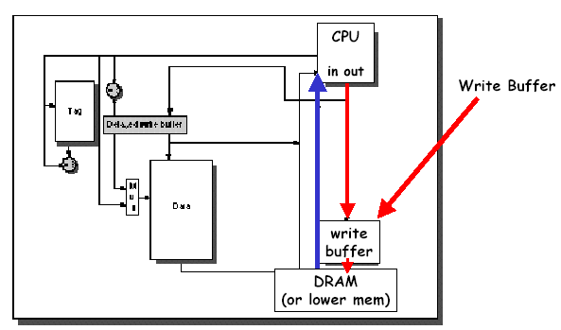
让读优先于写图示
计算机体系结构

Slide 73
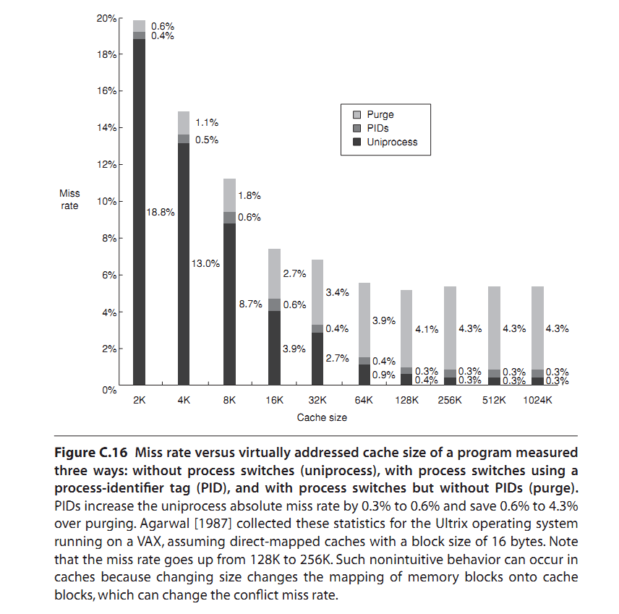
缩短命中时间
计算机体系结构

Slide 74
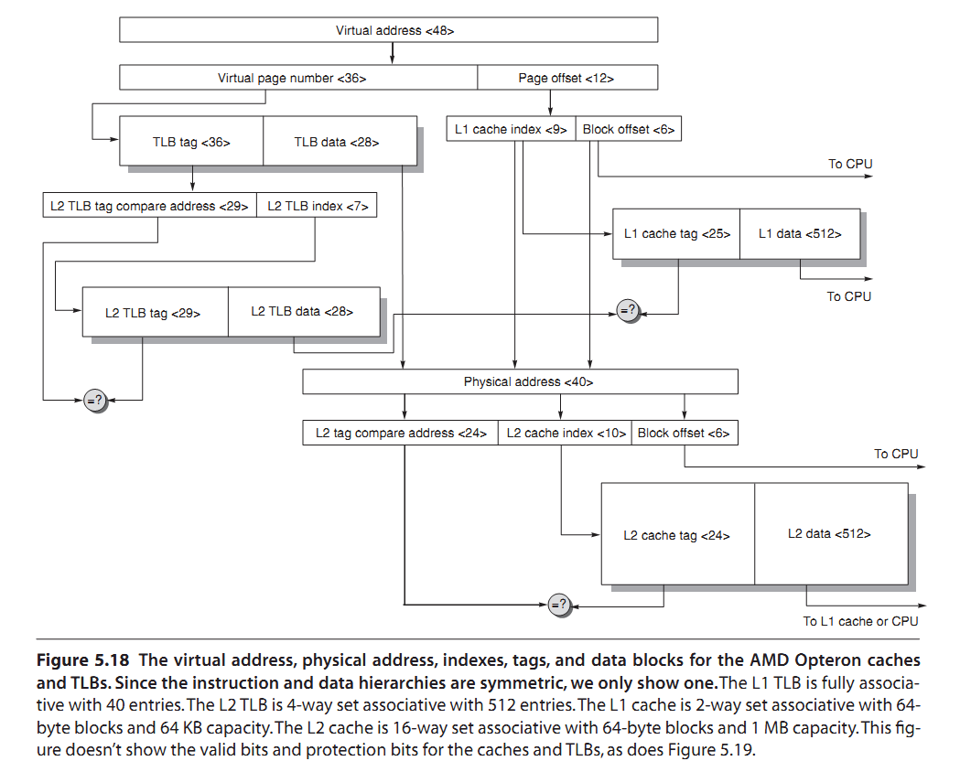
计算机体系结构

Slide 75
4.4 高级Cache优化方法
缩短命中时间
  1、小而简单的第一级Cache
  2、路预测方法
增加Cache带宽
  3、Cache访问流水化
  4、无阻塞Cache
  减小失效开销
    5、多体Cache
    6、关键字优先和提前重启
    7、合并写
  降低失效率
    8、编译优化
  通过并行降低失效代价或失效率
    9、硬件预取
    10、编译器控制的预取
计算机体系结构

Slide 76
1、Small and simple first level caches
Small and simple first level caches
  容量小，一般命中时间短，有可能做在片内
  另一方案，保持Tag在片内，块数据在片外，如DEC Alpha
  第一级Cache应选择容量小且结构简单的设计方案
Critical timing path:
  1) 定位组(tag), 确定tag的位置
  2) 比较tags,
  3) 选择正确的块
Direct-mapped caches can overlap tag compare and transmission of data
  数据传输和tag 比较并行
Lower associativity reduces power because fewer cache lines are accessed
  简单的Cache结构、可有效减少tag比较的次数，进而降低功耗
计算机体系结构
Notes:
The University of Adelaide, School of Computer Science
Chapter 2 — Instructions: Language of the Computer

Slide 77
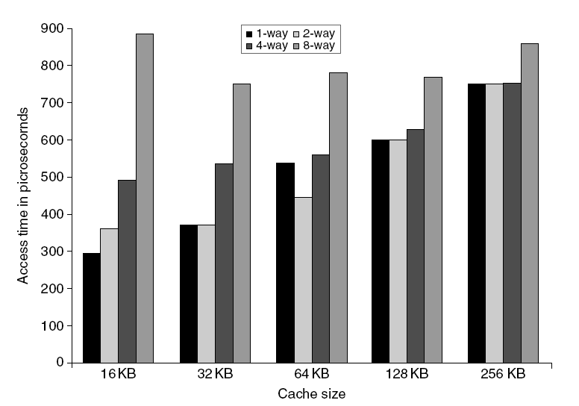
L1 Size and Associativity
Access time vs. size and associativity
计算机体系结构
Notes:
The University of Adelaide, School of Computer Science
Chapter 2 — Instructions: Language of the Computer

Slide 78
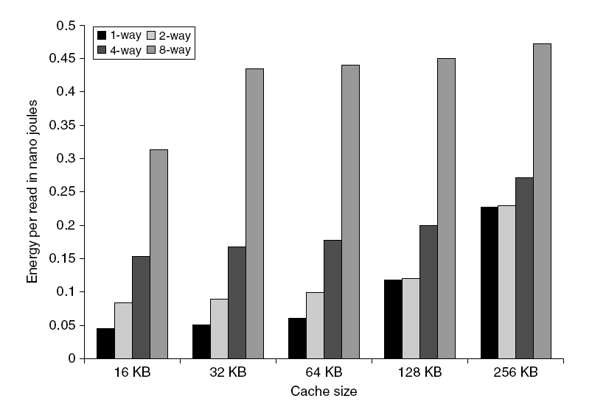
L1 Size and Associativity
Energy per read vs. size and associativity
计算机体系结构
Notes:
The University of Adelaide, School of Computer Science
Chapter 2 — Instructions: Language of the Computer

Slide 79
2、Way Prediction
为改进命中时间，预测被选中的路(way)
  预测错误会导致更长的命中时间
  预测的准确性
    > 90% for two-way
    > 80% for four-way
    I-cache比D-cache具有更好的准确性
  90年代中期第一次用于MIPS R10000
  用于ARM Cortex-A8
扩展方法：直接预测要访问的块
  也称“路选择”“Way selection”
  可有效降低功耗，但一旦预测错误会有更长的命中时间
计算机体系结构
Notes:
The University of Adelaide, School of Computer Science
Chapter 2 — Instructions: Language of the Computer

Slide 80
3、Pipelining Cache
实现Cache访问的流水化，提高Cache的带宽
  Examples:
    Pentium: 1 cycle
    Pentium Pro – Pentium III: 2 cycles
    Pentium 4 – Core i7: 4 cycles
增加了流水线的段数，优缺点：
  增加了分支预测错误造成的额外开销
  增加了Load指令与要使用其结果的指令间的latency
  有利于采用高相联度的缓存
计算机体系结构
Notes:
The University of Adelaide, School of Computer Science
Chapter 2 — Instructions: Language of the Computer

Slide 81
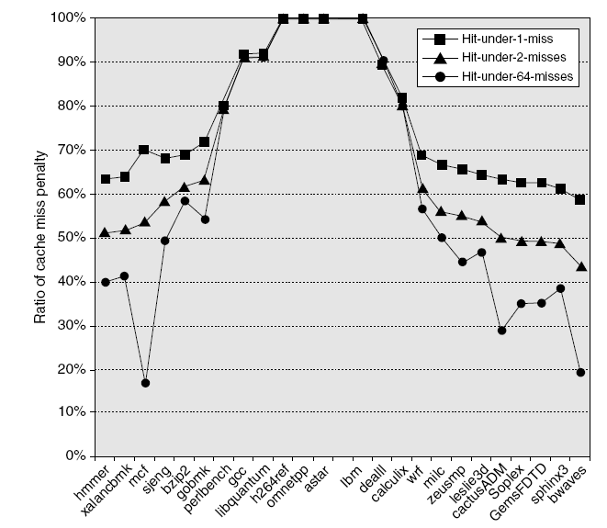
4、Nonblocking Caches
对有些允许乱序执行的机器（采用动态调度方法）,CPU无需在Cache失效时等待。即在等待数据Cache失效时，可以继续取指令。
采用非阻塞Cache，在某一访问Cache失效时，仍然允许CPU进行其他的命中访问，可以有效地提高CPU性能。
  “Hit under miss”
  “Hit under multiple miss”
通常非阻塞Cache对于允许乱序执行的处理器可以隐藏大多数L1的失效开销，但很难隐藏L2 的失效开销
计算机体系结构
Notes:
The University of Adelaide, School of Computer Science
Chapter 2 — Instructions: Language of the Computer

Slide 82
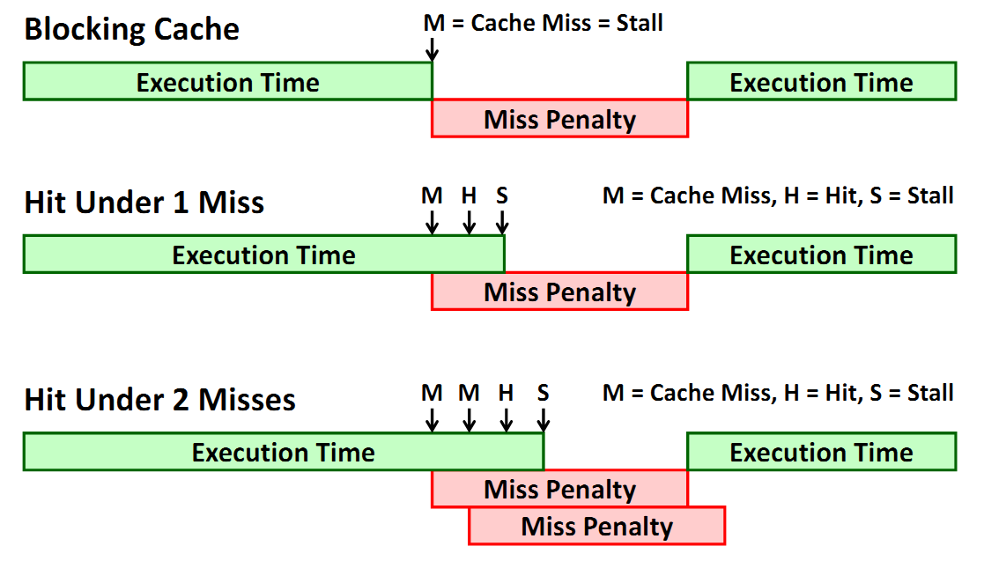
Nonblocking Cache Timeline
计算机体系结构

Slide 83
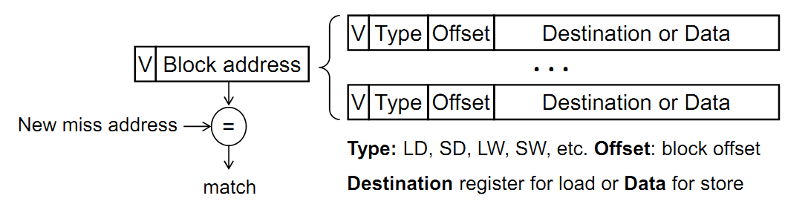
Miss Status Holding Register (MSHR)
Contains the block address of the pending miss
  Same block can have multiple outstanding load/store misses
  Can also have multiple outstanding block addresses
Misses can be classified into:
  Primary: first miss to a cache block that initiates a fetch request
  Secondary: subsequent miss to a cache block in transition
  Structural Stall miss: the MSHR hardware resource is fully utilized
计算机体系结构

Slide 84
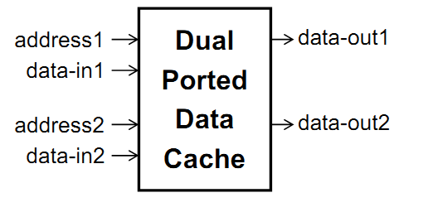
5、Multi-Ported and Multibanked Cache
Dual-Ported Data Cache
  Two address ports (two load/store instructions per cycle)
  To sustain high execution bandwidth in modern processors
True Multi-ported Cache Design
  All the control and data paths inside the cache are replicated
  Significantly increases the cache area and access time
Multi-Banked Cache
  Divide the cache into banks
  Each bank is single ported
  Can handle multiple requests
  to different banks in parallel
计算机体系结构

Slide 85
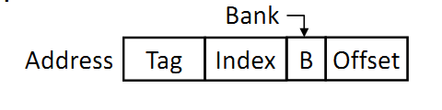
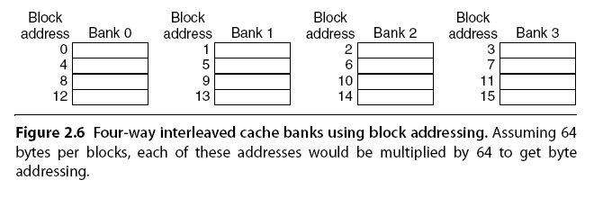
5、Multibanked Caches
将Cache组织为多个独立的banks，以支持并行访问
  ARM Cortex-A8 supports 1-4 banks for L2
  Intel i7 supports 4 banks for L1 and 8 banks for L2
  Bank = Block address mod N banks
根据块号进行多体交叉编址
计算机体系结构
Notes:
The University of Adelaide, School of Computer Science
Chapter 2 — Instructions: Language of the Computer

Slide 86
6、Critical Word First, Early Restart
关键字优先
  首先请求CPU所需要的字
  请求字一到达就发给CPU，使其继续执行，同时从存储器中调入其他字
提前重启
  请求字的顺序不变
  请求字一到达就发给CPU，使其继续执行，同时从存储器中调入其他字
通常在块比较大时，这些技术才有效
计算机体系结构
Notes:
The University of Adelaide, School of Computer Science
Chapter 2 — Instructions: Language of the Computer

Slide 87
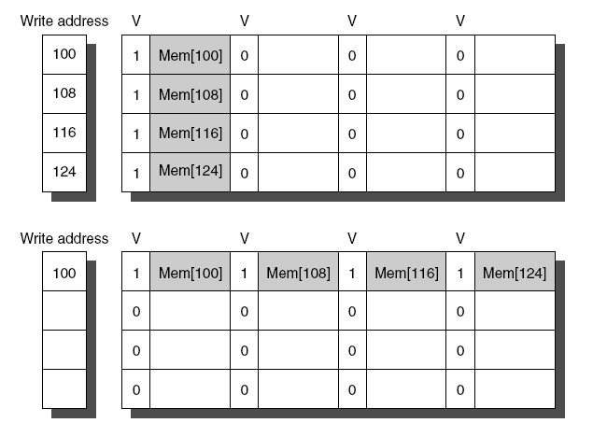
7、Merging Write Buffer
在向写缓冲器写入地址和数据时，如果写缓冲器中存在被修改过的块，就检查其地址，看看本次写入数据的地址是否与写缓冲器内的某个有效块地址匹配，如果匹配，就把新数据与该块合并，称为“合并写”
可以缓解由于写缓冲满而造成的CPU停顿
不适用于I/O地址空间？？
No write buffering
Write buffering
计算机体系结构
Notes:
The University of Adelaide, School of Computer Science
Chapter 2 — Instructions: Language of the Computer

Slide 88
8、编译器优化
无需对硬件做任何改动，通过软件优化降低失效率
研究从两方面展开：
  减少指令失效
  减少数据失效
减少指令失效，重新组织程序（指令调度）而不影响程序的正确性
  Mc-Farling 的研究结果：通过使用profiling信息来判断指令组间可能发生的冲突，并将指令重新排序以减少失效。
  研究表明：容量为2KB, 块大小为 4Bytes的直接映象Icache，通过使用指令调度可以使失效率降低50％。容量增大到 8KB, 失效率可降低75％
  在有些情况下，当能够使某些指令不进入ICache时，可以得到最佳性能。即使不这样做，优化后的程序在直接映象Cache中的失效率也低于未优化程序在同样大小的8路组相联Cache中的失效率。
减少数据失效，主要通过优化来改善数据的空间局部性和时间局部性，基本方法为：
  数据合并
  内外循环交换，循环融合
  分块
计算机体系结构

Slide 89
编译器优化方法举例之一：数组合并
// Original Code
for (i = 0; i < N; i++)
a[i] = b[i] + c[i];
for (i = 0; i < N; i++)
d[i] = a[i] + b[i] * c[i];
Blocks are replaced in first loop then accessed in second
// After Loop Fusion
for (i = 0; i < N; i++) {
a[i] = b[i] + c[i];
d[i] = a[i] + b[i] * c[i];
}
Revised version takes advantage of temporal locality
计算机体系结构

Slide 90
编译器优化方法举例之二：内外循环交换
/* Before */
for (j = 0; j < 100; j = j+1)
for (i = 0; i < 5000; i = i+1)
x[i][j] = 2 * x[i][j];
/* After */
for (i = 0; i < 5000; i = i+1)
for (j = 0; j < 100; j = j+1)
x[i][j] = 2 * x[i][j];
计算机体系结构

Slide 91
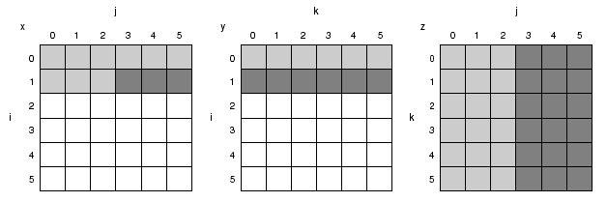
编译器优化方法举例之三：分块 (1/2)
/* Before */
for (i = 0; i < N; i = i+1)
for (j = 0; j < N; j = j+1)
{ r = 0;
for (k = 0; k < N; k = k + 1)
r = r + y[i][k]*z[k][j];
x[i][j] = r;
};
最坏情况下，N³次操作，产生的存储器访问次数为: 2N³+N²
计算机体系结构

Slide 92
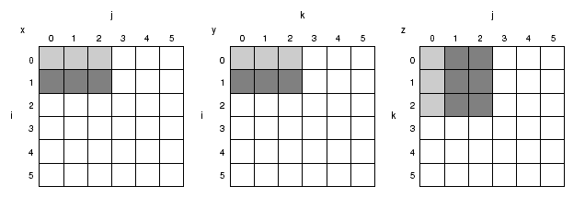
编译器优化方法举例之三：分块 (2/2)
/* After */
for (jj = 0; jj < N; jj = jj+B)
for (kk = 0; kk < N; kk = kk+B)
for (i = 0; i < N; i = i+1)
for (j = jj; j < min(jj+B,N); j = j+1)
{r = 0;
for (k = kk; k < min(kk+B,N); k = k + 1)
r = r + y[i][k]*z[k][j];
x[i][j] = x[i][j] + r;
};
计算机体系结构

Slide 93
9、Hardware Prefetching
CPU在执行这块代码时，硬件预取下一块代码，因为CPU可能马上就要执行这块代码，这样可以降低或消除Cache的访问失效
当块中有控制指令时，预取失效
预取的指令可以放在Icache中，也可以放在其他地方（存取速度比Memory块的地方
AXP21064失效时，取2块指令块
  目标块放在Icache，下一块放在ISB(指令流缓冲）中
  如果访问的块在ISB中，取消访存请求，直接从ISB中读，并发出对下一指令块的预取访存请求
Jouppi研究结果：块大小为16字节，容量为4KB的直接映象Cache，1个块的指令流缓冲器，可以捕获15％－25％的失效，4个块 ISB可捕获50％的失效，16块ISB可捕获72％的失效
计算机体系结构

Slide 94
硬件预取
预取数据
  出发点：CPU访问一块数据，可能马上要访问下一块数据
  Jouppi研究结果：块大小16字节，4KB直接映象Cache， 1Block DSB－25％
  4Block DSB － 43％
  Palacharla和Kessler 1994年研究
    一个具有两个64KB四路组相联(Icache, Dcache)的处理器来说，8Blocks流缓冲器能够捕获其50％－70％的失效
举例：Alpha AXP21064采用指令预取技术，其实际失效率是多少？若不采用指令预取技术，Alpha AXP 21064的指令Cache必须为多大才能保持平均访存时间不变？
  假设当指令不在指令Cache中，在预取缓冲区中找到时，需要多花1个时钟周期。
  假设预取命中率为25%，命中时间为1个时钟周期，失效开销为50个时钟周期
  8KB指令Cache的失效率为1.10%，16KB指令cache的失效率为0.64%
  AMAT（预取）= 命中时间+失效率*预取命中率*1+失效率*（1-预取命中率）*失效开销
注意：预取是利用存储器的空闲带宽，而不是与正常的存储器操作竞争。
计算机体系结构

Slide 95
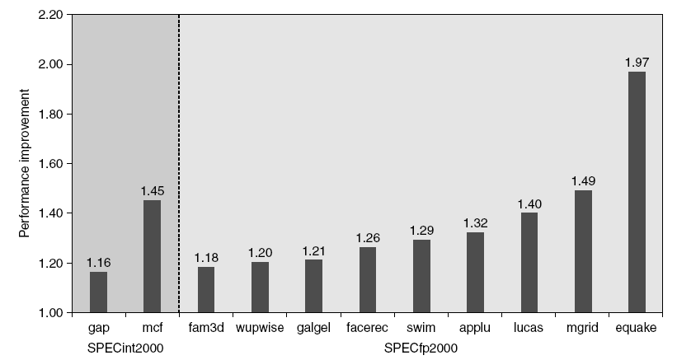
硬件预取
Fetch two blocks on miss (include next sequential block)
Pentium 4 Pre-fetching
计算机体系结构
Notes:
The University of Adelaide, School of Computer Science
Chapter 2 — Instructions: Language of the Computer

Slide 96
10、Compiler Prefetching（1/2)
在ISA中增加预取指令，让编译器控制预取
预取的种类
  寄存器预取 : 把数据取到R中
  Cache预取：只将数据取到Cache中，不放入寄存器
故障问题
  两种类型的预取可以是故障性预取，也可以是非故障性预取
  所谓故障性预取指在预取时若出现虚地址故障，或违反保护权限，就会有异常发生
  非故障性预取，如导致异常就转化为空操作
只有在预取时，CPU可以继续执行的情况下，预取才有意义
  Cache在等待预取数据返回的同时，可以正常提供指令和数据，称为非阻塞Cache或非锁定Cache
计算机体系结构

Slide 97
由编译器控制预取 （2/2)
循环是预取优化的主要目标
  失效开销较小时，Compiler简单的展开一两次，调度好预取与执行的重叠
  失效开销较大时，编译器将循环体展开多次，以便为较远的循环预取数据
  由于发出预取指令需要花费一条指令的开销，因此要避免不必要的预取
  重点放在那些可能导致失效的访问
举例1：P93（70） （Hennessy & Patterson 5th /中译本）
举例2：P94（71）（Hennessy & Patterson 5th/中译本）
计算机体系结构

Slide 98
举例1
Example ：For the code below, determine which accesses are likely to cause data cache misses. Next, insert prefetch instructions to reduce misses. Finally, calculate the number of prefetch instructions executed and the misses avoided by prefetching.
Let’s assume we have an 8 KB direct-mapped data cache with 16-byte blocks, and it is a write-back cache that does write allocate. The elements of a and b are 8 bytes long since they are double-precision floating-point arrays. There are 3 rows and 100 columns for a and 101 rows and 3 columns for b. Let’s also assume they are not in the cache at the start of the program.
for (i = 0; i < 3; i = i+1)
for (j = 0; j < 100; j = j+1)
a[i][j] = b[j][0] * b[j+1][0];
计算机体系结构

Slide 99
举例2
Example ：
Calculate the time saved in the example above.
(1) Ignore instruction cache misses and assume there are no conflict or capacity misses in the data cache.
(2) Assume that prefetches can overlap with each other and with cache misses, thereby transferring at the maximum memory bandwidth.
(3) Here are the key loop times ignoring cache misses: The original loop takes 7 clock cycles per iteration, the first prefetch loop takes 9 clock cycles per iteration, and the second prefetch loop takes 8 clock cycles per iteration (including the overhead of the outer for loop). A miss takes 100 clock cycles.
计算机体系结构

Slide 100
-review
基本优化方法
  扩大Cache容量
  增大Cache块
  提高相联度
  Victim Cache
  多级Cache
  AMAT = Hit TimeL1+Miss rateL1×
  (Hit TimeL2+Miss rateL2×Miss penaltyL2)
  让读失效优先于写写失效
10 种高级优化方法
计算机体系结构

Slide 101
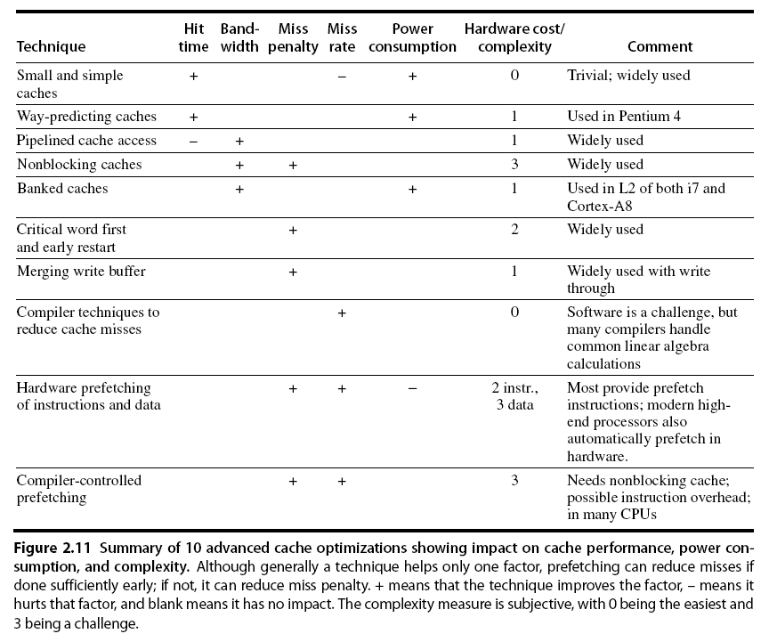
Summary
计算机体系结构
Notes:
The University of Adelaide, School of Computer Science
Chapter 2 — Instructions: Language of the Computer

Slide 102
4.5 存储器技术与优化
存储器的访问源
  取指令、取操作数、写操作数和I/O
存储器性能指标
  容量、速度和每位价格
  访问时间（Access Time)
  存储周期（Cycle Time)
种类：DRAM和SRAM
  Memory: DRAM, Cache: SRAM
Cycle Time
Access Time
Time
计算机体系结构

Slide 103
DRAM
DRAM
  破坏性读：读后需要重新写回,必须要周期性的刷新
  每位1个 transistor
  地址线复用:
    Lower half of address: column access strobe (CAS)
    Upper half of address: row access strobe (RAS)
SRAM
  每位6个transistors
  只需较低的功率来保持位状态
bit lines
Col.
1
Col.
2^{M}
word lines
Row 1
N
Row Address Decoder
Row 2^{N}
Memory cell
(one bit)
M
Column Decoder & Sense Amplifiers
N+M
计算机体系结构
D
Data

Slide 104
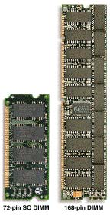
DRAM Packaging
(Laptops/Desktops/Servers)
~7
Clock and control signals
DRAM chip
Address lines multiplexed row/column address
~12
Data bus
(4b,8b,16b,32b)
DIMM (Dual Inline Memory Module) contains multiple chips with clock/control/address signals connected in parallel (sometimes need buffers to drive signals to all chips)
Data pins work together to return wide word (e.g., 64-bit data bus using 16x4-bit parts)
计算机体系结构
Notes:
CS252 S05

Slide 105
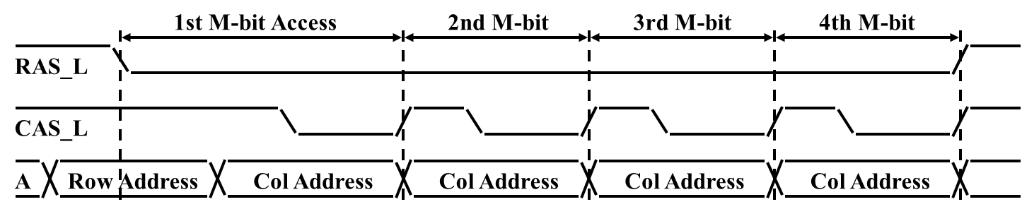
Memory 优化
Column
Address
N cols
Some optimizations:
  Fast Page Mode Operation
    Multiple accesses to same row
  Synchronous DRAM
    Added clock to DRAM interface
    Burst mode with critical word first
  Wider interfaces
  Double data rate (DDR)
  Multiple banks on each DRAM device
DRAM
Row
Address
N rows
N x M “SRAM”
M bits
M-bit Output
计算机体系结构

Slide 106
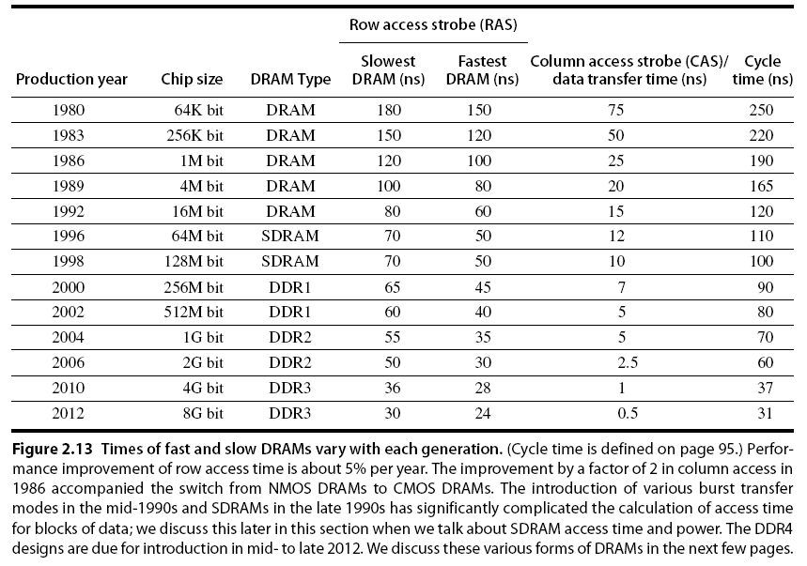
Memory 优化
计算机体系结构
Notes:
The University of Adelaide, School of Computer Science
Chapter 2 — Instructions: Language of the Computer

Slide 107
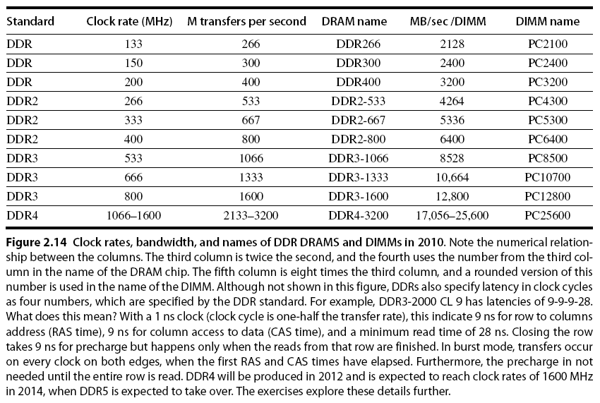
Memory Optimizations
计算机体系结构
Notes:
The University of Adelaide, School of Computer Science
Chapter 2 — Instructions: Language of the Computer

Slide 108
Memory 优化
DDR:
  DDR2
    Lower power (2.5 V -> 1.8 V)
    Higher clock rates (266 MHz, 333 MHz, 400 MHz)
  DDR3
    1.5 V
    800 MHz
  DDR4
    1-1.2 V
    1600 MHz
GDDR5 is graphics memory based on DDR3
计算机体系结构
Notes:
The University of Adelaide, School of Computer Science
Chapter 2 — Instructions: Language of the Computer

Slide 109
Memory Optimizations
Graphics memory:
  Achieve 2-5 X bandwidth per DRAM vs. DDR3
    Wider interfaces (32 vs. 16 bit)
    Higher clock rate
      Possible because they are attached via soldering instead of socketted DIMM modules
Reducing power in SDRAMs:
  Lower voltage
  Low power mode (ignores clock, continues to refresh)
计算机体系结构
Notes:
The University of Adelaide, School of Computer Science
Chapter 2 — Instructions: Language of the Computer

Slide 110
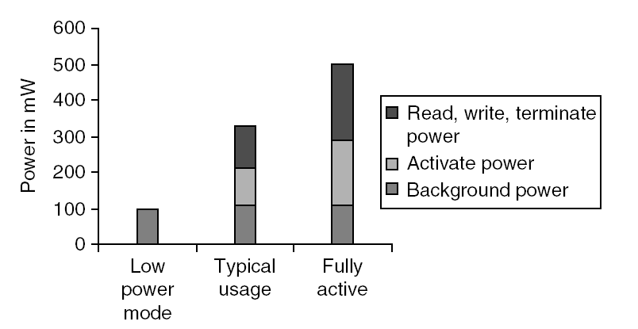
Memory Power Consumption
计算机体系结构
Notes:
The University of Adelaide, School of Computer Science
Chapter 2 — Instructions: Language of the Computer

Slide 111
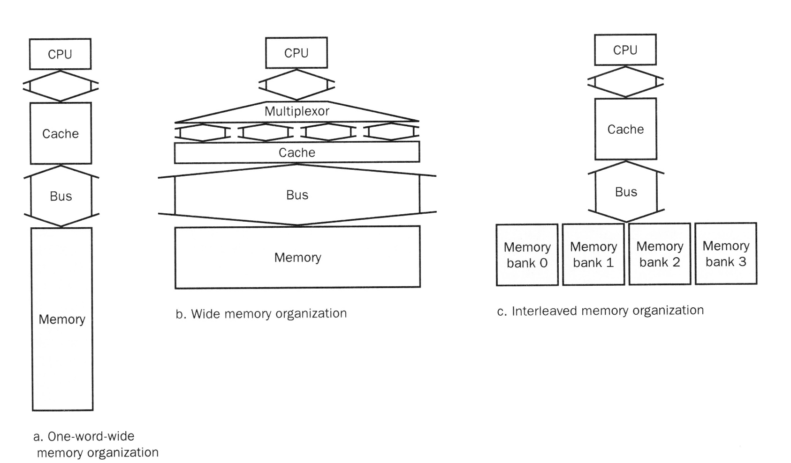
三种存储器组织方式
Wide:
  CPU/Mux 1 word; Mux/Cache, Bus, Memory N words (Alpha: 64 bits & 256 bits)
Interleaved:
  CPU, Cache, Bus 1 word: Memory N Modules
  (4 Modules); example is word interleaved
Simple:
  CPU, Cache, Bus, Memory same width
  (32 bits)
计算机体系结构

Slide 112
提高主存性能的方法-增大存储器的宽度（并行访问存储器）
最简单直接的方法
优点：简单、直接，可有效增加带宽
缺点
  增加了CPU与存储器之间的连接通路的宽度，实现代价提高
  主存容量扩充时，增量应该是存储器的宽度
  写操作问题（部分写操作）
冲突问题
  取指令冲突，遇到程序转移时，一个存储周期中读出的n条指令中，后面的指令将无用
  读操作数冲突。一次同时读出的几个操作数，不一定都有用
  写操作冲突。这种并行访问，必须凑齐n个字之后一起写入。如果只写一个字，必须先把属于同一个存储字的数据读到数据寄存器中，然后在地址码的控制下修改其中一个字，最后一起写。
  读写冲突。当要读写的字在同一个存储字内时，无法并行操作。
冲突的原因
  从存储器本身看，主要是地址寄存器和控制逻辑只有一套。
计算机体系结构

Slide 113
采用简单的多体交叉存储器
一套地址寄存器和控制逻辑
存储器芯片组织为多个体（Bank）
存储体的宽度，通常为一个字，不需要改变总线的宽度
目的：在总线宽度不变的情况下，完成多个字的并行读写
存储器中所包含的体数，为避免访问冲突，基本原则为：
  体的数目 >= 访问体中一个字所需的时钟周期数
  例如：某一向量机的存储系统，CPU发出访存请求10个时钟周期后，CPU将从存储体0得到一个字，随后体0开始读该存储体的下一个字，而CPU依次从其余7个存储体中得到后继的7个字。在第18个周期，CPU 将需要存储体0提供下一个字，但该字要到第20个时钟周期才被读出，CPU只好等待。
缺陷：不能对单个体单独访问，对解决冲突没有帮助，逻辑上是一种宽存储器，对各个存储体的访问被安排在不同的时间段
计算机体系结构

Slide 114
Increasing Bandwidth - Interleaving
Access Pattern without Interleaving:
CPU
Memory
D1 available
Start Access for D1
Start Access for D2
Memory
Bank 0
Access Pattern with 4-way Interleaving:
Memory
Bank 1
CPU
Memory
Bank 2
Memory
Bank 3
Access Bank 1
Access Bank 0
Access Bank 2
Access Bank 3
We can Access Bank 0 again
计算机体系结构
Notes:
Without interleaving, the frequency of our access will be limited by the DRAM cycle time.
With interleaving, that is having multiple banks of memory, we can access the memory much more frequently by accessing another bank while the last bank is finishing up its cycle.
For example, first we will access memory bank 0. Once we get the data from Bank 0, we will access Bank 1 while Bank 0 is still finishing up the rest of its DRAM cycle.
Ideally, with interleaving, how quickly we can perform memory access will be limited by the memory access time only.
Memory interleaving is one common techniques to improve memory performance.
+ 1 = 68 min. (Y:48)

Slide 115
地址映射方法 ( m个存储体，每个存储体容量为n)
高位交叉编址：相当于对存储单元矩阵按列优先的方式进行编址
考虑处于第 i 行第 j 列的单元，其线性地址为：
A = j X n + i
其中： j =0~m-1 ；i = 0~n-1
已知：一个单元的线性地址为A， 则：
j = A / n 取下限 i = A mod n
取线性地址高位 log₂m位就是体号，其余低位部分就是体内地址
低位交叉编址：相当于对存储单元矩阵按行优先的方式进行编址
考虑处于第 i 行第 j 列的单元，其线性地址为：
A = i X m + j
其中： i = 0~n-1 ；j = 0~m-1
已知：一个单元的线性地址为A， 则：
i = A / m 取下限 j = A mod m
取线性地址低位 log₂m位就是体号，其余高位部分就是体内地址
计算机体系结构

Slide 116
例题：
举例：假设某台机器的特性及其Cache的性能为：
  块大小为1个字
  存储器总线宽度为1个字
  Cache失效率为3%
  平均每条指令访存1.2次
  Cache失效开销为32个时钟周期
  平均CPI（忽略Cache失效）为2
试问多体交叉和增加存储器宽度对提高性能各有何作用？
假设：送地址：4cycles,
每个字的访问时间为24cycles,
传送一个字的数据需要4cycles
计算机体系结构

Slide 117
如果当把Cache块大小变为2个字时，失效率降为2%；块大小变为4个字时，失效率降为1%。
根据前面给出的访问时间，求在采用2路、4路多体交叉存取以及将存储器和总线宽度增加一倍时，性能分别提高多少？
在改变前的机器中，Cache块大小为一个字，其CPI为：
2＋(1.2×3%×32)＝3.15
计算机体系结构

Slide 118
当将块大小增加为2个字时，在下面三种情况下的CPI分别为：
32位总线和存储器，不采用多体交叉：
2＋(1.2×2%×2×32)＝3.54
32位总线和存储器，采用多体交叉：
2＋(1.2×2%×(4＋24＋8))＝2.86
性能提高了10%
64位总线和存储器，不采用多体交叉：
2＋(1.2×2%×1×32)＝2.77
性能提高了14%
计算机体系结构
Notes:
性能基本上随着总线宽度和交叉技术的应用程比例增长。
这是一个相对简单直观的例子。

Slide 119
如果将块大小增加到4个字，则：
32位总线和存储器，不采用多体交叉：
2＋(1.2×1%×4×32)＝3.54
32位总线和存储器，采用多体交叉：
2＋(1.2×1%×(4＋24＋16)) ＝2.53
性能提高了25%
64位总线和存储器，不采用多体交叉：
2＋(1.2×1%×2×32)＝ 2.77
性能提高了14%
计算机体系结构

Slide 120
4.6 虚拟存储器－基本原理
允许应用程序的大小，超过主存容量。目的是提高存储系统的容量
帮助OS进行多进程管理
  每个进程可以有自己的地址空间
  提供多个进程空间的保护
  可以将多个逻辑块映射到共享的物理存储器上
  静态重定位和动态重定位
    应用程序运行在虚地址空间
    虚实地址转换对用户是透明的
虚拟存储管理的是主存－辅助存储器这个层面上
  失效：页失效或地址失效
  块：页或段
计算机体系结构

Slide 121
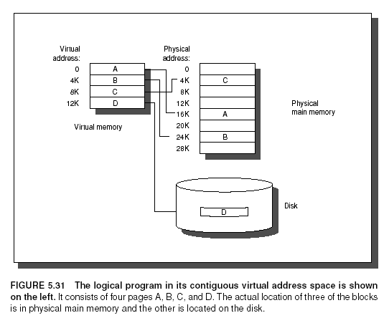
计算机体系结构

Slide 122
Cache与VM的区别
目的不同
  Cache是为了提高访存速度
  VM是为了提高存储容量
替换的控制者不同
  Cache失效由硬件处理
  VM的页失效通常由OS处理
    一般页失效开销很大，因此替换算法非常重要
地址空间
  VM空间由CPU的地址尺寸确定
  Cache的大小与CPU地址尺寸无关
下一级存储器
  Cache下一级是主存
  VM下一级是磁盘，大多数磁盘含有文件系统，文件系统寻址与主存不同，它通常在I/O空间中，VM的下一级通常称为SWAP空间
计算机体系结构

Slide 123
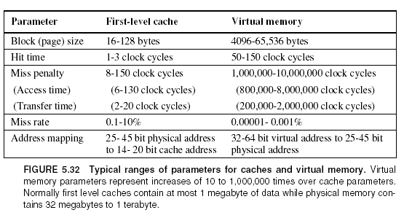
虚拟存储器页式管理的典型参数与Cache的比较
从表中看 （与Cache参数相比）
  除了失效率较低，其他参数都比Cache大
计算机体系结构

Slide 124
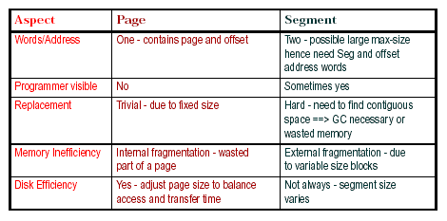
页式管理和段式管理
VM可分为两类：页式和段式
  页式：每页大小固定
  段式：每段大小不等
  两者区别：
计算机体系结构

Slide 125
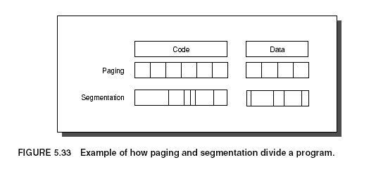
计算机体系结构

Slide 126
VM的四个问题 (1/2)
映象规则
  选择策略：低失效率和复杂的映象算法，还是简单的映射方法，高失效率
    由于失效开销很大，一般选择低失效率方法，即全相联映射
查找算法－用附加数据结构
  固定页大小－用页表
    VPN －> PPN
    Tag标识该页是否在主存
  可变长段 －段表
    段表中存放所有可能的段信息
    段号 －>段基址 再加段内偏移量
    可能由许多小尺寸段
  页表
    页表中所含项数：一般为虚页的数量
    功能: VPN－>PPN，方便页重新分配，有一位标识该页是否在内存
计算机体系结构

Slide 127
VM的四个问题（2/2)
替换规则
  LRU是最好的
  但真正的LRU方法，硬件代价较大
  用硬件简化，通过OS来完成
    为了帮助OS寻找LRU页，每个页面设置一个 use bit
    当访问主存中一个页面时，其use bit置位
    OS定期复位所有使用位，这样每次复位之前，使用位的值就反映了从上次复位到现在的这段时间中，哪些页曾被访问过。
    当有失效冲突时，由OS来决定哪些页将被换出去。
写策略
  总是用写回法，因为访问硬盘速度很慢。
计算机体系结构

Slide 128

计算机体系结构

Slide 129
页面大小的选择
页面选择较大的优点
  减少了页表的大小
  如果局部性较好，可以提高命中率
页面选择较大的缺点
  内存中的碎片较多，内存利用率低
  进程启动时间长
  失效开销加大
计算机体系结构

Slide 130

Alpha VPN－>PPN
计算机体系结构

Slide 131
TLB （Translation look-aside Buffer)
页表一般很大，存放在主存中。
  导致每次访存可能要两次访问主存，一次读取页表项，一次读写数据
  解决办法：采用 TLB
TLB
  存放近期经常使用的页表项，是整个页表的部分内容的副本。
  基本信息：
  VPN##PPN##Protection Field##use bit ## dirty bit
  OS修改页表项时，需要刷新TLB，或保证TLB中没有该页表项的副本
  TLB必须在片内
    速度至关重要
    TLB过小，意义不大
    TLB过大，代价较高
    相联度较高（容量小）
计算机体系结构

Slide 132
TLB的典型参数
block size - same as a page table entry - 1 or 2 words
hit time - 1 cycle
miss penalty - 10 to 30 cycles
miss rate - .1% to 2%
TLB size - 32 B to 8 KB
计算机体系结构

Slide 133

举例：Alpha 21064的TLB
计算机体系结构

Slide 134

Summary of Virtual Memory and Caches
计算机体系结构

